Slide 1
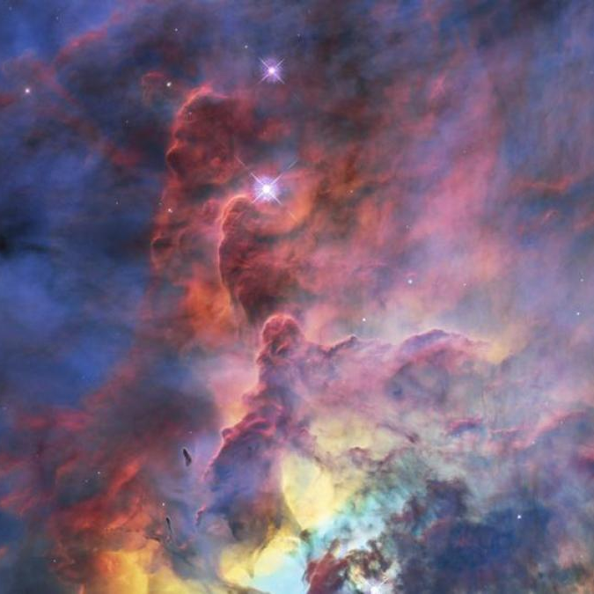
Difusión de partículas aleatorias dentro de una nube de gas en el espacio.
Garcia De Arcos Jose Angel Eduardo
Procesos Estocásticos
5AM1

Slide 2
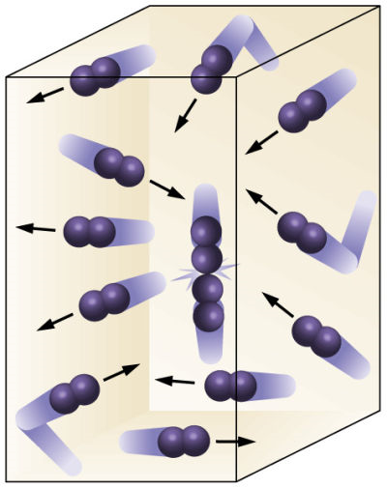
Difusión de partículas – Proceso de Caminata aleatoria
Se produce a través de una serie de interacciones entre las partículas de gas. Las partículas en la nube están en constante movimiento aleatorio, lo que hace que colisionen entre sí y se muevan en direcciones impredecibles.
¿Se puede utilizarla caminata aleatoria para explicar el proceso de difusión de partículas de gases en el espacio?
Efectivamente , este modelo sirve para describir la difusión de partículas en una nube de gas. Los modelos más avanzados pueden tener en cuenta factores adicionales, como la concentración de partículas y la viscosidad del gas, para proporcionar una descripción más precisa del proceso de difusión.

Slide 3
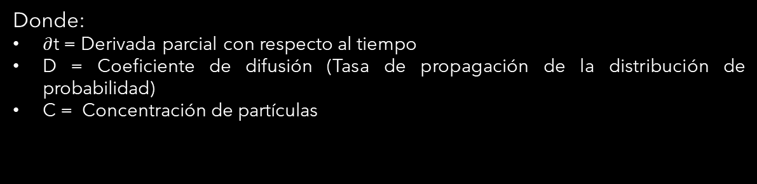

Modelo Matemático Caminata aleatoria para la difusión de partículas en la nube de gas.
Para modelar la interacción entre las partículas en la nube de gas, se puede utilizar un modelo matemático basado en la ECUACIÓN DE DIFUSIÓN.
La ecuación de difusión describe la propagación de una distribución de probabilidad a través del tiempo y el espacio.
El modelo matemático de la caminata aleatoria para la interacción de partículas en la nube de gas se puede expresar mediante la siguiente ecuación de difusión bidimensional:
Donde:
$∂$t = Derivada parcial con respecto al tiempo
D = Coeficiente de difusión (Tasa de propagación de la distribución de probabilidad)
C = Concentración de partículas
$$\frac{∂C}{∂t}=D\frac{∂^{2}C}{∂x^{2}}+\frac{∂^{2}C}{∂y^{2}}$$

Slide 4
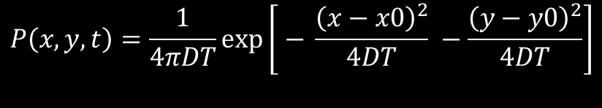
Modelo Matemático Caminata aleatoria para la interacción de partículas en la nube de gas.
La función de densidad de probabilidad para la caminata aleatoria de partículas en una nube de gas se puede escribir como:
$$P\left(x,y,t\right)=\frac{1}{4πDT}\exp\left[ − \frac{{\left(x−x0\right)}^{2}}{4DT} −\frac{{\left(y−y0\right)}^{2}}{4DT}\right]$$
Donde:
x,y = Coordenadas de la posición de la partícula en la nube de gas.
t = Tiempo transcurrido
D = Coeficiente de difusión (Tasa de difusión de la densidad de partículas de gas )
exp = La función exponencial en esta ecuación se utiliza para describir cómo la concentración de partículas se propaga en una nube de gas

Slide 5



Modelo Matemático Caminata aleatoria para la interacción de partículas en la nube de gas.
Proceso de obtención de la función de densidad de probabilidad:
$$P\left(x,y,t\right)=\frac{1}{4πDT}\exp\left[ − \frac{{\left(x−x0\right)}^{2}}{4DT} −\frac{{\left(y−y0\right)}^{2}}{4DT}\right]$$
Validación:
$P\left(x,y,t\right)=X\left(x\right)Y\left(y\right)T(t)$
$$\frac{∂P}{∂t}=D\frac{∂^{2}P}{∂x^{2}}+\frac{∂^{2}P}{∂y^{2}}$$
$$\frac{∂\left(X\left(x\right)Y\left(y\right)T\left(t\right)\right)}{∂t}=D\frac{∂^{2}\left(X\left(x\right)Y\left(y\right)T\left(t\right)\right)}{∂x^{2}}+\frac{∂^{2}\left(X\left(x\right)Y\left(y\right)T\left(t\right)\right)}{∂y^{2}}$$

Slide 6
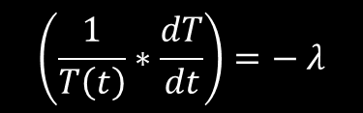

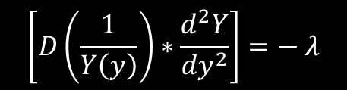
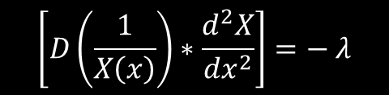
Modelo Matemático Caminata aleatoria para la interacción de partículas en la nube de gas.
Validación:
$\left(\frac{1}{T\left(t\right)}∗\frac{dT}{dt}\right)=\left[D\left(\frac{1}{X\left(x\right)}\right)∗\frac{d^{2}X}{{dx}^{2}}\right]+\left[D\left(\frac{1}{Y\left(y\right)}\right)∗\frac{d^{2}Y}{{dy}^{2}}\right]$
Asumimos
$$\left(\frac{1}{T\left(t\right)}∗\frac{dT}{dt}\right)=− λ$$
$$\left[D\left(\frac{1}{X\left(x\right)}\right)∗\frac{d^{2}X}{{dx}^{2}}\right]=− λ$$
$$\left[D\left(\frac{1}{Y\left(y\right)}\right)∗\frac{d^{2}Y}{{dy}^{2}}\right]=− λ$$

Slide 7

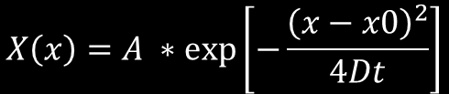
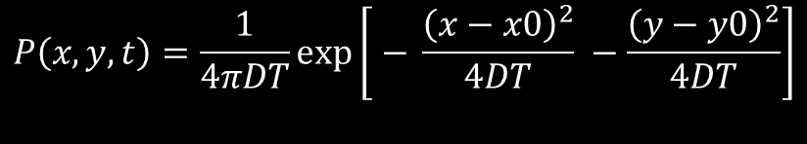

Modelo Matemático Caminata aleatoria para la interacción de partículas en la nube de gas.
Validación:
$$X\left(x\right)=A ∗\exp\left[−\frac{{\left(x−x0\right)}^{2}}{4Dt}\right]$$
Y$\left(y\right)=B ∗\exp\left[−\frac{{\left(y−y0\right)}^{2}}{4Dt}\right]$
$$T\left(t\right)=C ∗\exp\left[−λt\right]$$
$P\left(x,y,t\right)=$ $A ∗\exp\left[−\frac{{\left(x−x0\right)}^{2}}{4Dt}\right]$ * $B ∗\exp\left[−\frac{{\left(y−y0\right)}^{2}}{4Dt}\right]$* $C ∗\exp\left[−λt\right]$
$$P\left(x,y,t\right)=\frac{1}{4πDT}\exp\left[ − \frac{{\left(x−x0\right)}^{2}}{4DT} −\frac{{\left(y−y0\right)}^{2}}{4DT}\right]$$

Slide 8
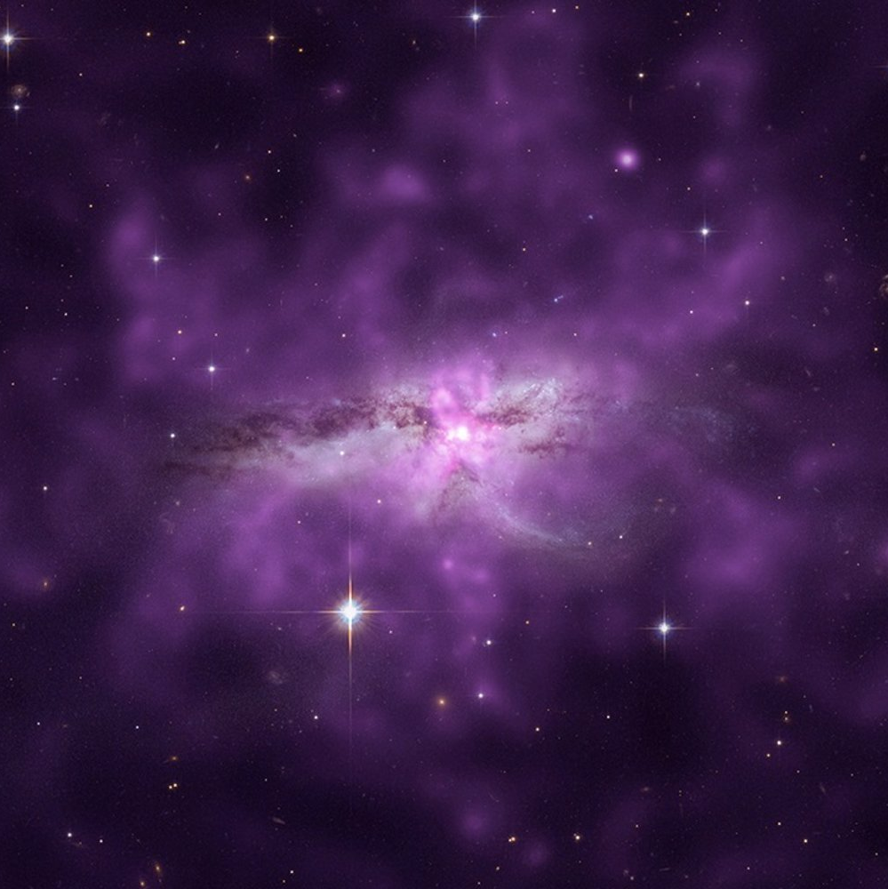
Algoritmo
El algoritmo se puede describir de la siguiente manera:
Se definen los parámetros de la simulación, como el número de partículas, el número de pasos, el coeficiente de difusión, la temperatura y la posición inicial de las partículas.
Se define la función P(x,y) que describe la distribución de probabilidad de la posición de las partículas.
Se crea una matriz para almacenar las posiciones de las partículas.
Se inicia un loop que realiza la simulación de la caminata aleatoria durante un número dado de pasos.
Para cada paso, se calculan los nuevos desplazamientos dx y dy de cada partícula, utilizando una distribución normal.
Para cada partícula, se genera una nueva posición x,y, sumando los desplazamientos dx y dy a su posición actual.
Se acepta la nueva posición con una probabilidad dada por la función de distribución P(x,y), comparándola con la probabilidad de la posición actual P(posiciones[j, 0], posiciones[j, 1]). Si la nueva posición es aceptada, se actualiza la posición de la partícula en la matriz de posiciones.
Se grafican las posiciones actuales de las partículas.
En caso del segudo programa se ejecuta la sentencia que ploteara las trayectorias correspondientes a cada desplazamiento

Slide 9
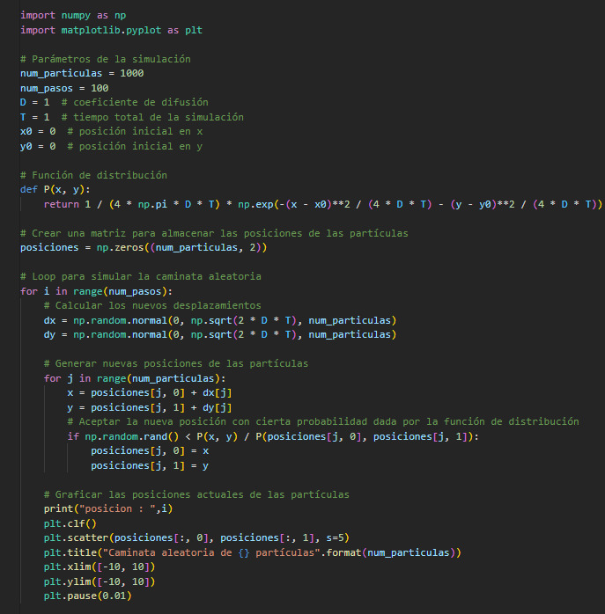
Programas Difusión de partículas

Slide 10
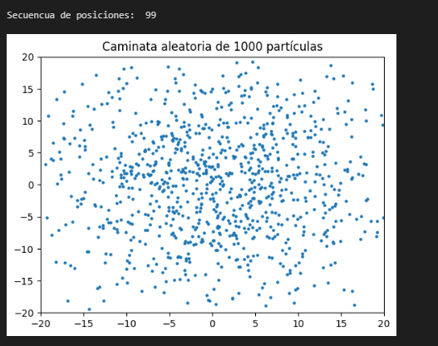
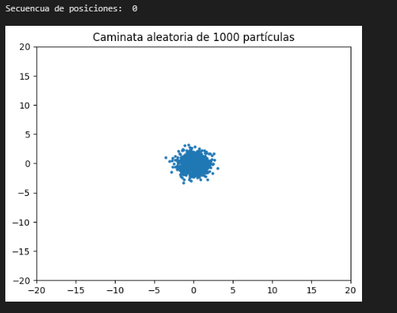
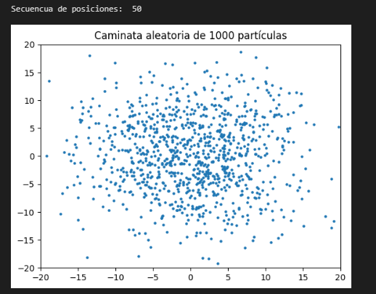
Resultados Difusión de partículas

Slide 11
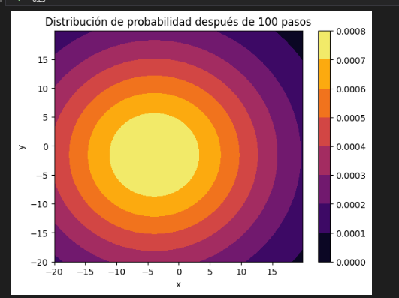
Resultados Difusión de partículas

Slide 12
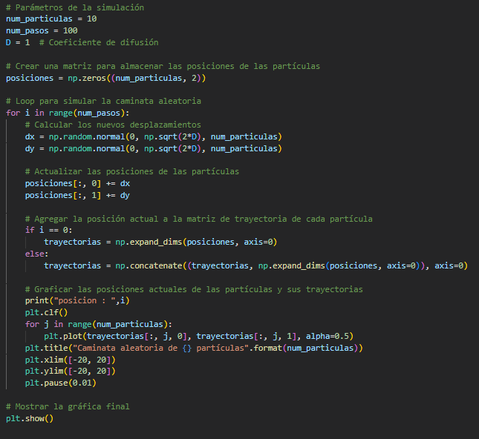
Programas Trayectoria de la Difusión de partículas

Slide 13
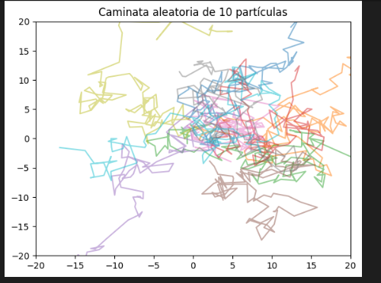
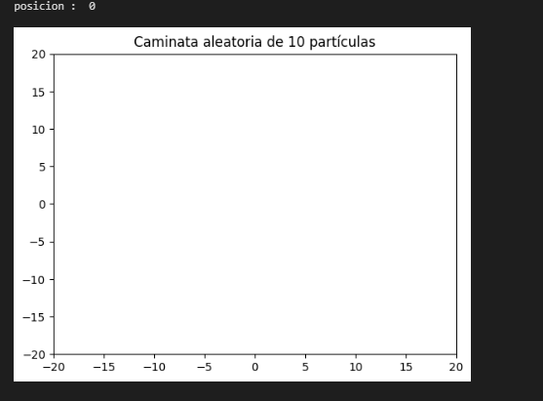
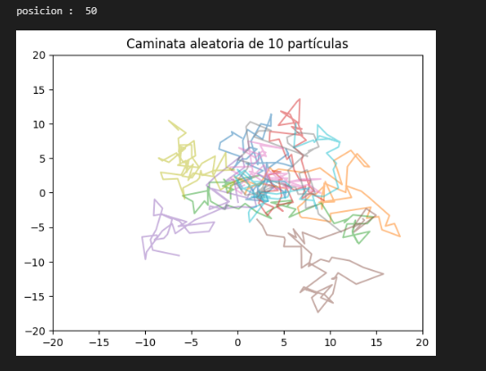
Resultados Trayectoria de la Difusión de partículas

